Slide 1
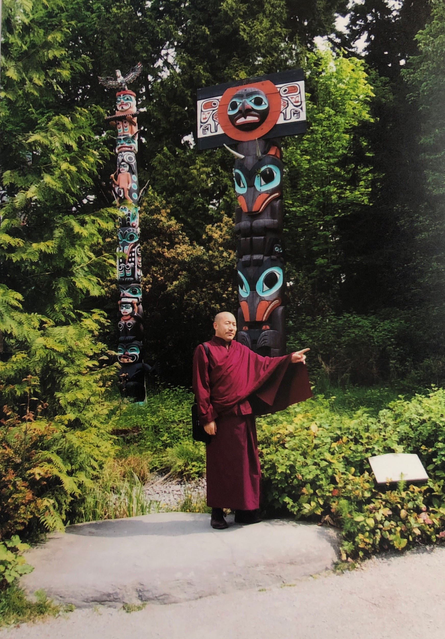
课前颂
世界和平共处的窍诀
——平等生存
受戒行善的殊胜日
串讲
法义讨论
金刚萨埵如意宝珠观修视频
课后回向

Slide 2
世界和平共处的窍诀 ——平等生存

Slide 3
一、法义概述：本期法义及提要
本期法义：
在每个星球上，超越人类肉眼范畴的生命肯定是存在的。地球属于所有的生命，而不仅仅是人类的。人类只不过是这些生命中的一个成员而已，仅有在此星球上生存的权利，而没有随意破坏地球资源及支配其他生命的权力。

Slide 4
二、学修引导：以提纲的形式对学修进行引导
1 作为人类，根本无权伤害地球上的任何一个生命。
2 绝大多数的其他生命，从来到这个世界直至生命的终结，在一 生中没有故意破坏过地球上的一草一木，最终也是静悄悄地死去
3 人类明明有其他的食物可以选择，却不知满足，完全无视甚至是蔑视其他生命的权益

Slide 5
世界和平共处的窍诀 ——平等生存
3.1 20世纪初，一些国家积极推行对外扩张和侵略政策，在世界各地， 以武力抢占殖民地，争夺商品市场，从而引发了第一次世界大战。
3.2 第二次世界大战。六十多个国家和地区先后参战；一亿一千万士兵奔赴战场；被战争夺去生命的官兵及百姓超过了五千五百万；二十亿人饱受战争的创伤
4 人类需要和平，其他生命必然也希望和平，因为不愿受苦、希求快乐是所有生命的共同愿望。

Slide 6
世界和平共处的窍诀 ——平等生存
5 人类尚未诞生之前，这个世界就有其他生命存在，人类只是途中的匆匆过客，理应尊重地球上已有生命的生存和自主的权利，绝不能随意践踏其他生命
6 地球是所有生命的家园，在自己家园里自由自在地生活，应当是这些生命最起码的权利。
7 丧失了仁爱之心的人类，却残忍地夺走了其他生命本应属于它们自己的皮、毛、 骨、肉……这真是罪不容诛的暴行！

Slide 7
世界和平共处的窍诀 ——平等生存
8 我们必须养成真心诚意地尊重、珍惜和爱护所有生命的习惯，这是非常重要的，也是人类自身获得和平的根本窍诀。
8.1要想世界和平， 首先要从善待动物做起。
总结：人类可以随意杀害、啖食其他生命的观念，如果没有从根本上得到扭转，地球上所有的生命就无法获得真正的和平。

Slide 8
受戒行善的殊胜日

Slide 9
受戒行善的殊胜日
本期法义：
藏历是根据密续《时轮金刚》中所说的星象规律与天文历算法 推算出来的结论。
如果想在殊胜日行持各种善法，最好能依照藏历来执行

Slide 10
受戒行善的殊胜日
1.每个月都有一些殊胜的日子：初八、初十、十五、二十五、 三十等。
2.在一年中又有四个月有极其殊胜的节日：
2.1 藏历正月上弦的初一至十五为神变节；
2.2 藏历四月初七为释迦牟尼佛诞辰日，四月十五日为释迦牟尼佛的成道日与涅槃日
2.3 藏历的六月初四，为释迦牟尼佛初转法轮日，六月十五日又为佛陀入胎日
2.4 而藏历的九月二十二日，又为释迦牟尼佛天降日。

Slide 11
受戒行善的殊胜日
3.据经书记载，在普通殊胜日行持善法也有极大功德，尤其是在四大节日中行持念咒、顶礼、供养、为僧众供斋、持戒、修持慈悲心与菩提心等任一善法，其功德都会呈十亿倍地增长。
4.大家千万不要错过这些大好时机。能够尽己所能地在这些节日中食素、戒杀、放生等，是十分重要的。
5.在藏历中，时常会有缺日或者闰日的现象， 这是由月球在轨道上运行速度的快慢所导致的，自有其存在的道理与必要。守戒的时候如果遇到缺日，则可以将守戒日提前一天

Slide 12
思考题
1 本期法义的学习，自己有哪些新的收获？
2 作为大乘行人，我们应该为现在这个世界的状况做点什么？
有什么是我们能做的？
3.每个月通常哪几天是殊胜日？
4.一年中的哪四个月是殊胜月？
5.殊胜日与殊胜月的原理是什么？

